Slide 1
WEB приложение для подготовки к ЕГЭ
Автор: Дмитрий Манжос

Slide 2
Идея: создать веб-приложение, куда пользователь смог бы загружать фото задач экзамена, а также просматривать задачи, загруженные другими пользователями.
Задачи:
Создать базу данных и файлы для работы с ней
Создать RESTful приложение
Создать форму регистрации и входа
Реализовать взаимодействие БД и данных, полученных от пользователя
Добавить styles.css для красивого отображения страницы

Slide 3
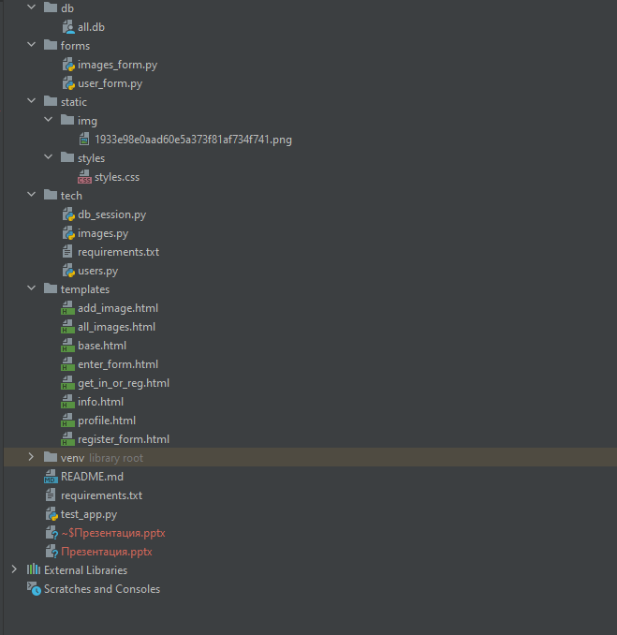
Реализация:

Slide 4
Технологии:
Хранение данных(БД, static), ORM
Flask RESTful
requirements.txt
HTML шаблоны
Форма регистрации и авторизации
Библиотеки:
Flask, flask-login, flask-WTF
SQLAlchemy, SQLAlchemy-serializer
Werkzeug

Slide 5
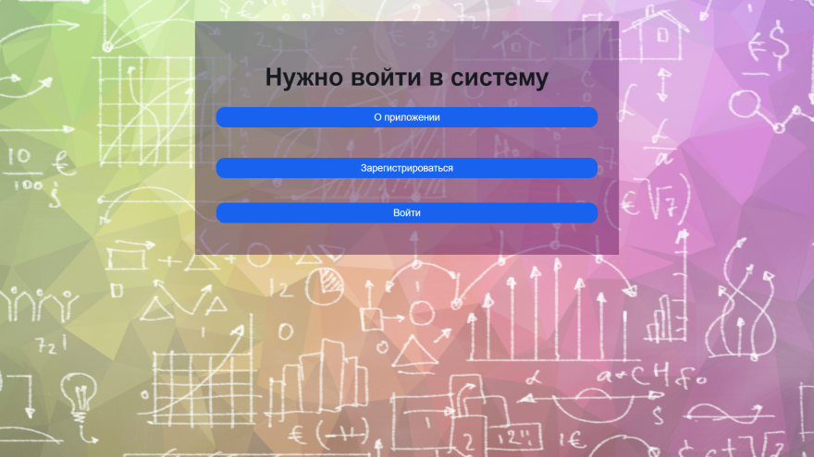

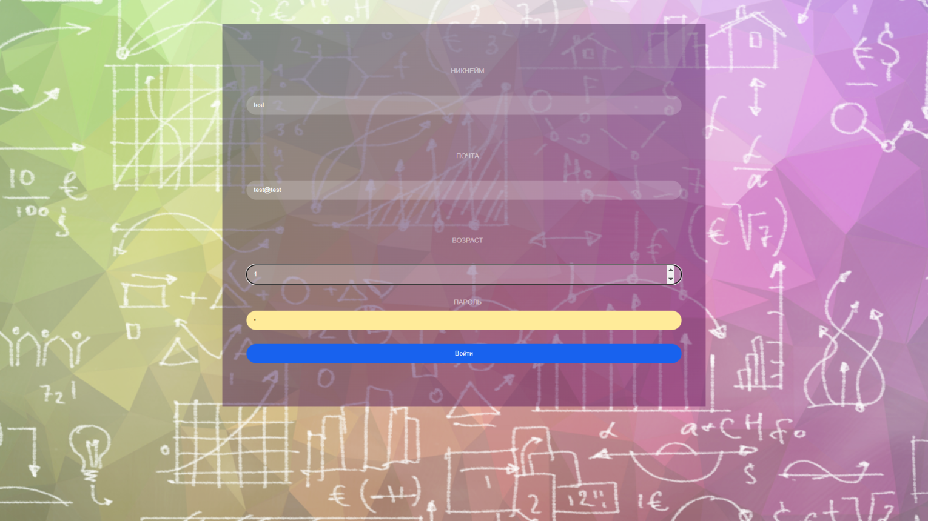

Slide 6
